Slide 1
Презентация к классному часу:
День защитника Отечества
Автор материала: Куприянович Марина Олеговна,
учитель математики
высшей квалификациооной категории,
МБОУ СШ № 1,
г. Архангельска
г. Архангельск, 2015г.

Slide 2
Уже несколько десятилетий мы верны традиции широко и всенародно встречать праздник защитника Отечества и отмечать его с особой торжественностью и теплотой.

Slide 3
23 февраля – это день воинской славы России, которую российские войска снискали себе на полях сражения. Изначально в этом дне был заложен высокий смысл – любить свою родину и в случае необходимости уметь ее отстоять, а защищать родную землю русским воинам приходилось неоднократно, и всегда русский солдат с честью исполнял свой долг.

Slide 4
День защитника Отечества — праздник, отмечаемый 23 февраля в России, Бело-руссии, Киргизии, Укра-ине. Был установлен в СССР в 1922 году как «День Красной Армии и Флота». С 1949 до 1993 гг. носил название «День Советской Армии и Военно-Морского флота». После распада СССР праздник также продолжают отмечать в ряде стран СНГ.

Slide 5
Почему же именно 23-е февраля считается Днем Защитников Отечества, а не любая другая дата.
История этого праздника такова:
Сразу после победы вооруженного восстания в Петрограде 24-25 октября (7-8 ноября по новому стилю) 1917 года на молодую республику Советов обрушились контрреволюционные выступления, и Советской власти пришлось вести с ними активную борьбу. На тот момент Вооруженными силами Советской власти являлись отряды Красной гвардии революционных солдат и моряков. Советское правительство с целью защиты Советского государства от кайзеровской Германии приступило к организации регулярных вооруженных сил. 15 (28 по н. с.) января 1918 года председатель Совета Народных Комиссаров В. И. Ульянов (Ленин) подписал декрет "Об организации Рабоче-Крестьянской Красной Армии (РККА), а 29.01 (11.02 по н. с.) - декрет "Об организации Рабоче-Крестьянского Красного Флота" (РККФ)…

Slide 6
… 18 февраля 1918 года австро-германские и турецкие войска, нарушив перемирие, вторглись в Советскую Россию и приступили к оккупации Украины, Белоруссии и Прибалтики. 21 февраля германские войска захватили Минск. В этот день Советское правительство обратилось к народу с лозунгом "Социалистическое Отечество в опасности!" 23 февраля 1919 г в Петрограде был проведен день Красной Армии под лозунгом защиты социалистического Отечества от "кайзеровских войск"(в документах того времени не употреблялись "немецкие" или "германские" войска, а только "кайзеровские"). На заседании Петроградского Совета рабочих и красноармейских депутатов, посвященного годовщине создания РККА, с приветственной речью выступил Председатель ВЦИК (Всероссийского Центрального Исполнительного Комитета) Я. М. Свердлов, подчеркнувший, что Красная Армия была создана в первую очередь против иностранного врага. В 1923 году в честь Дня Красной Армии и Флота впервые был издан приказ Реввоенсовета Республики…

Slide 7
…Позднее ВЦИК решил совместить годовщины Красной Армии еще с одним агитационным мероприятием - с так называемым "Днем Красного подарка". Вскоре "Правда" оповестила трудящихся: "Устройство дня Красного подарка по всей России перенесено на 23 февраля. В этот день по городам и на фронте будет организовано празднование годовщины создания Красной Армии…". И все же изначально 23 февраля праздновался как день рождения Красной Армии в честь победы под Нарвой и Псковом над немецкими войсками. День первой победы стал днем рождения армии. Это как бы обозначило на будущее ее судьбу. Начав с победы, она с той поры не раз громила врагов Родины. Не было ни одного захватчика, который бы не почувствовал на себе силу ее оружия. Армия стала называться Советской, а 23 февраля ежегодно отмечался в СССР как всенародный праздник - День Советской Армии и Военно-Морского Флота, в ознаменование всеобщей мобилизации революционных сил на защиту социалистического Отечества, а также мужественного сопротивления отрядов Красной Армии захватчикам. После распада СССР 23 февраля было переименовано в День защитника Отечества.

Slide 8
Таким образом, праздник сменил несколько названий: - День Советской Армии; - День рождения Красной армии - День рождения вооруженных сил и военно-морского флота. И сейчас этот праздник называется Днем Защитников Отечества.

Slide 9
Праздник 23 февраля – это дань нашего уважения всем поколениям российских воинов, от древних времен до сегодняшнего дня, мужественно защищавших родную землю от захватчиков. В этот «мужской» день представители мужского пола, от мальчишек до стариков, принимают поздравления и подарки, а военнослужащие обязательно чествуются.

Slide 10
Дорогие наши мальчики!
23 февраля – один из немногих дней в календаре, когда вы получаете законное право принимать от нас поздравления и подарки!!!

Slide 11
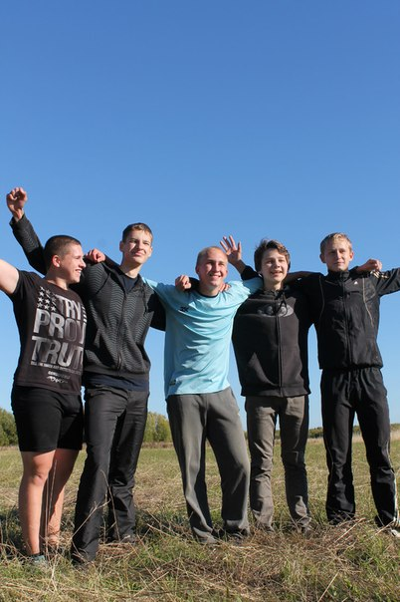
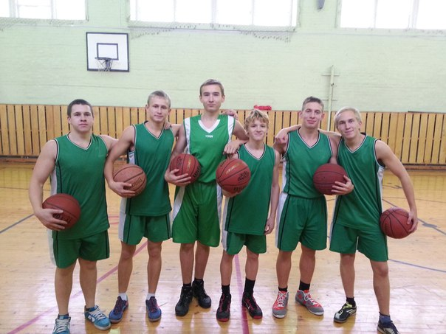
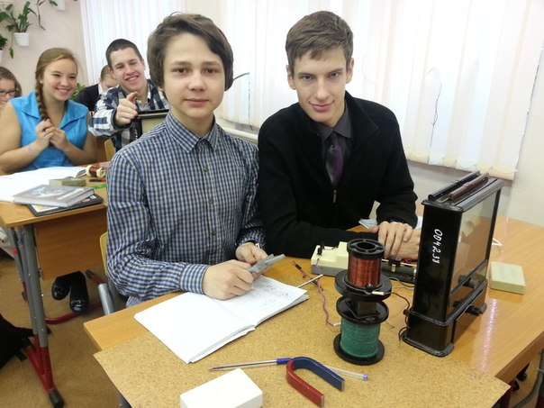
С Днем защитника, ребята, Будьте сильными всегда, Словно бравые солдаты, Вы идите сквозь года. Пусть вам будет веселее С каждым мигом, с каждым днём, В мире нет парней смелее, Пусть же вам везет во всём. Пусть сопутствует удача, Пусть приходит к вам успех, В каждом дне пусть, не иначе, Будет счастье, радость, смех!

Slide 12
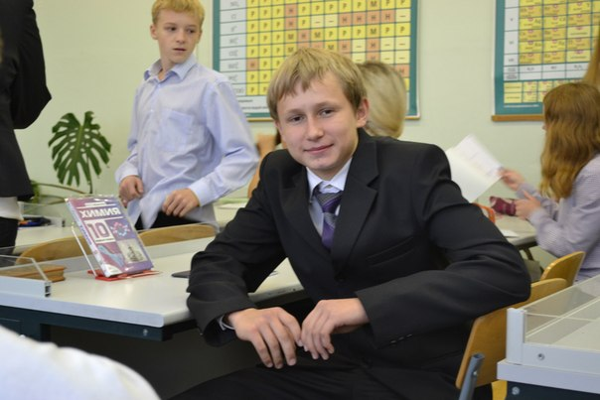
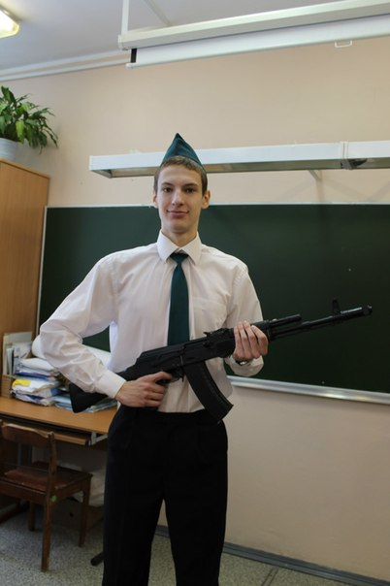
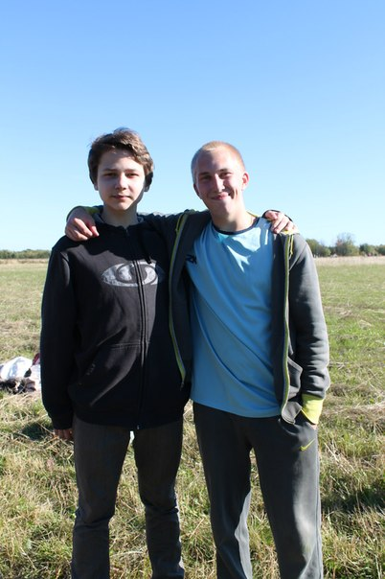
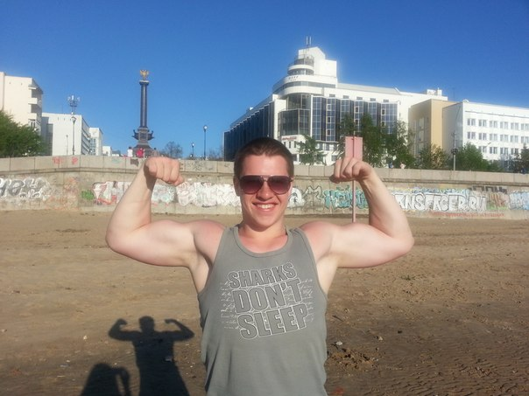
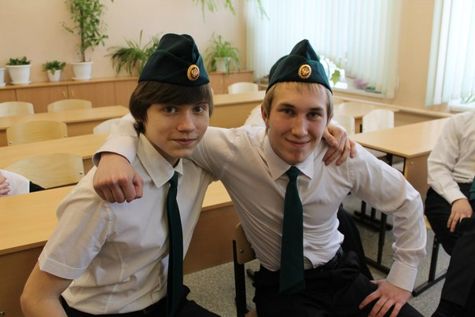
Хоть Вы не носите мундира,
Но знаем мы, что в трудный час
Вы так же, как и все солдаты,
Спасете Родину и нас.

Slide 13
Библиография:
https://ru.wikipedia.org/wiki/
http://school7.unn.ru/predmet/obsh/
http://www.terepec48.ru/obj9.htm
https://yandex.ru/images/
http://esperanto-plus.ru/festo/23-fevrala.htm

